Slide 1
Das Thema: «Partys»
методическая разработка
урока немецкого языка в 6 классе (УМК «Горизонты»)
Учитель Садыкова Кадрия Гайсиновна,
МБОУ «гимназия № 39»г. Уфы

Slide 2
Partys
Цель урока: научить учащихся понимать и говорить на тему «Празднование дня рождения».
Воспитательные задачи: воспитывать чувство взаимопомощи при работе в парах и группах, формировать познавательную активность.
Развивающие задачи: развивать общую культуру учащихся, развивать внимание и память,
развивать навыки речевого взаимодействия.
Образовательные задачи: расширять лингвистический кругозор по теме.
Основные учебные практические задачи: Развитие межкультурной, коммуникативной, языковой и речевой компетенций
1. Развитие произносительных навыков речи
2. Обучение чтению и аудированию аутентичных текстов
3. Активизация лексико-грамматического материала. Предложения с deshalb
4. Работа с песенным материалом

Slide 3
stundenanfang
1. -Guten Tag, Kinder!
-Der wievielte ist heute?/der wievielte war gestern? /
der wievielte war vorgestern?
-Wie heißt unser Thema? -Wie findet ihr das Thema?
-Wer hat Geburtstag im März? -Machst du eine Party?
2. –In der heutigen Stunde planen wir Party, wir sprechen und lesen, hören und schreiben, wiederholen ein bisschen Grammatik, singen und spielen und sogar tanzen!

Slide 4
DIE ARBEIT AN DER PHONETIK
3. -Und wir beginnen mit der Phonetik. Hört zu, sprecht nach und beachtet die Länge und die Kürze der Vokale!
Übung 10 auf der Seite 44 im Arbeitsbuch.
1.Er lebt in Berlin.
2.Am nächsten Mittwoch.
3.Die Party fängt abends an.
4.Ich habe viele Gäste.
5.Ein Teller mit Käse und ein Glas Tee.
6. Wir hatten echt viel Spaß.
7. Wie war das Essen?

Slide 5
Die arbeit an dem text
4. –Jetzt lesen wir den Text und die Aussagen unten. Markiert bitte richtig (r) oder falsch (f)!
“Rebeccas Geburtstag“
Im März hat Rebecca Geburtstag. Sie hat viele Freunde und Freundinnen, deshalb schreibt sie viele Einladungen. Sie will ihren Geburtstag groß feiern, deshalb macht sie eine Party. Ihre Oma backt einen Kuchen. Ihr Bruder war letzte Woche krank, jetzt muss er noch schnell ein Geschenk für sie besorgen. Am Samstag kommen ihre Freunde und bringen viele Geschenke mit. Rebecca bekommt auch lustige Glückwünsche.

Slide 6
Ist die aussage richtig oder falsch?
- Rebecca hat viele Freunde.
- Rebecca hat im Frühling Geburtstag.
- Sie macht keine Geburtstagsparty.
- Ihre Oma macht Kuchen.
- Ihr Bruder hat schon ein Geschenk für sie.
- Die Party ist am Samstag.

Slide 7
Grammatik „deshalb“
5. – Jetzt ein bisschen Grammatik! Die Wortfolge in Sätzen mit „deshalb“. Verbindet bitte die Sätze mit deshalb!
0 - Wir haben Ferien, deshalb können wir lange schlafen.
1 - Morgen habe ich Geburtstag.
2 - Lea ist „Geburtstagskind.
3 - Mein Bruder ist müde.
4 - Tim will seinen Geburtstag groß feiern.
A - Er geht ins Bett.
B - Meine Mutter macht eine Obsttorte.
C - Er macht eine Party.
D - Sie muss keine Hausaufgaben machen.

Slide 8
Einladungen schreiben
6. –Und nun was brauchen wir für die Party?
Wir beginnen natürlich mit den Einladungen.
Ihr habt hier die Arbeitsblätter für den Einladungstext, und hier seht ihr einige Sätze. Ordnet bitte diese Sätze und schreibt den Text richtig!
Ich habe am Samstag um 16 Uhr eine Geburtstagsparty.
ich habe am nächsten Mittwoch Geburtstag.
Ich möchte dich zur Party einladen.
Hallo Ulf,
dein Jan
Viele Grüße

Slide 9
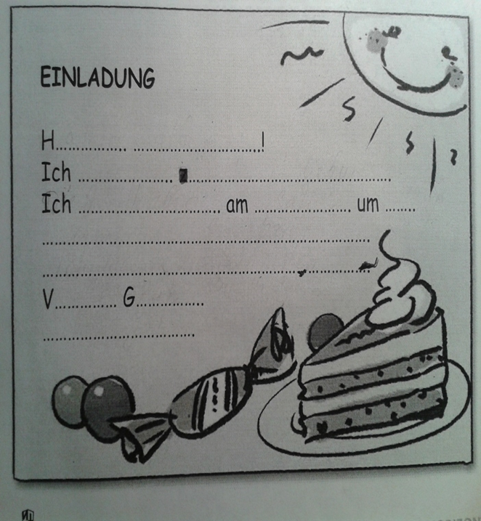
Prüfen wir die einladung
Hallo Ulf,
ich habe am nächsten Mittwoch Geburtstag. Ich habe am Samstag um 16 Uhr eine Geburtstagsparty.
Ich möchte dich zur Party einladen.
Viele Grüße
dein Jan

Slide 10
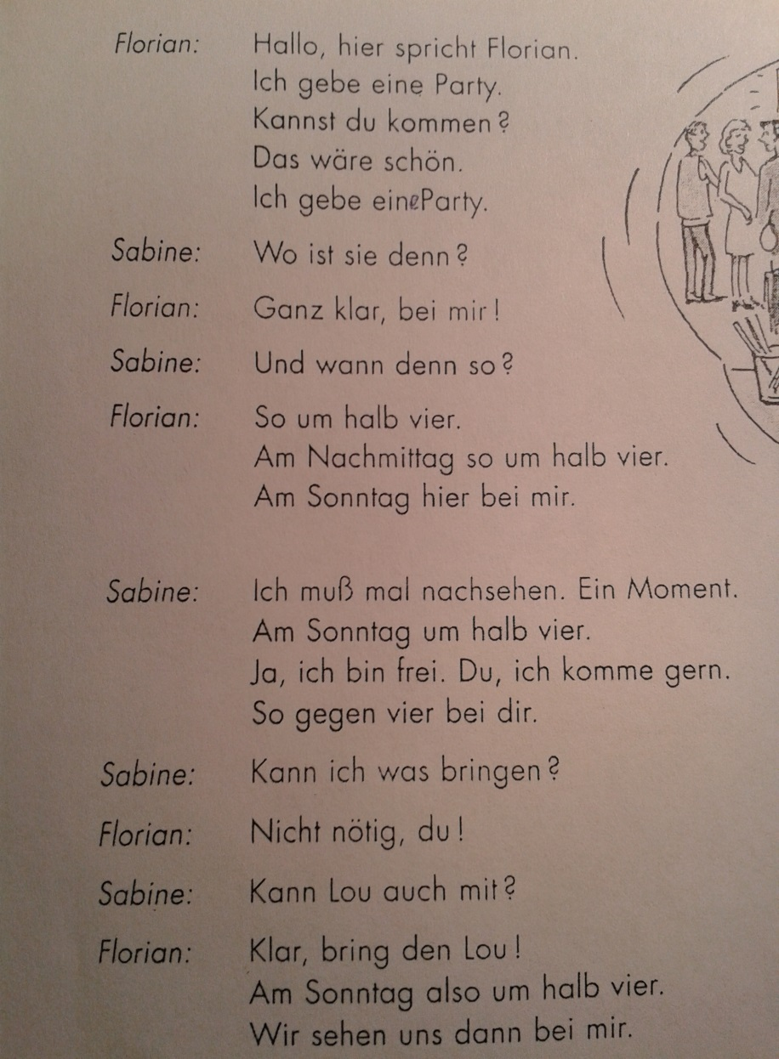
Die arbeit am lied „die party“
1.Satzanfang sucht Satzende!
Kann ich | nachsehen
Ich gebe | kommen
Am Sonntag also | dann bei mir
Kannst du | was bringen
Ich muss mal | um halb vier
Wir sehen uns | eine Party
2. Schreibe den ganzen Dialog!
A:Hallo, hier spricht… Ich gebe eine Party. Kannst du kommen ?
B: _______________________
A: Bei mir.
B:________________________
A:Am Sonntag um halb vier.
B:________________________
A:Nicht nötig, du.
B:_________________________
A:Klar bring den LOU. Am Sonntag also um halb vier.

Slide 11
Glückwunschkarten
8. –Jetzt fangen wir die Party an!
1) Und was machen wir in erster Linie in der Party?
-Natürlich gratulieren wir zuerst unserem Geburtstagskind! Ihr habt schon zu Hause eure Glückwunschkarten vorbereitet.
-Wer liest seine Glückwunschkarte vor?

Slide 12
Buchstabensalat
2) Und nun spielen wir! Und das machen wir in Gruppen!
Das erste Spiel ist Buchstabensalat!
Hier sind 12 Wörter zum Thema Party versteckt!
Sucht diese Wörter bitte!
Beachtet: oe=ö ae=ä ue=ü

Slide 13
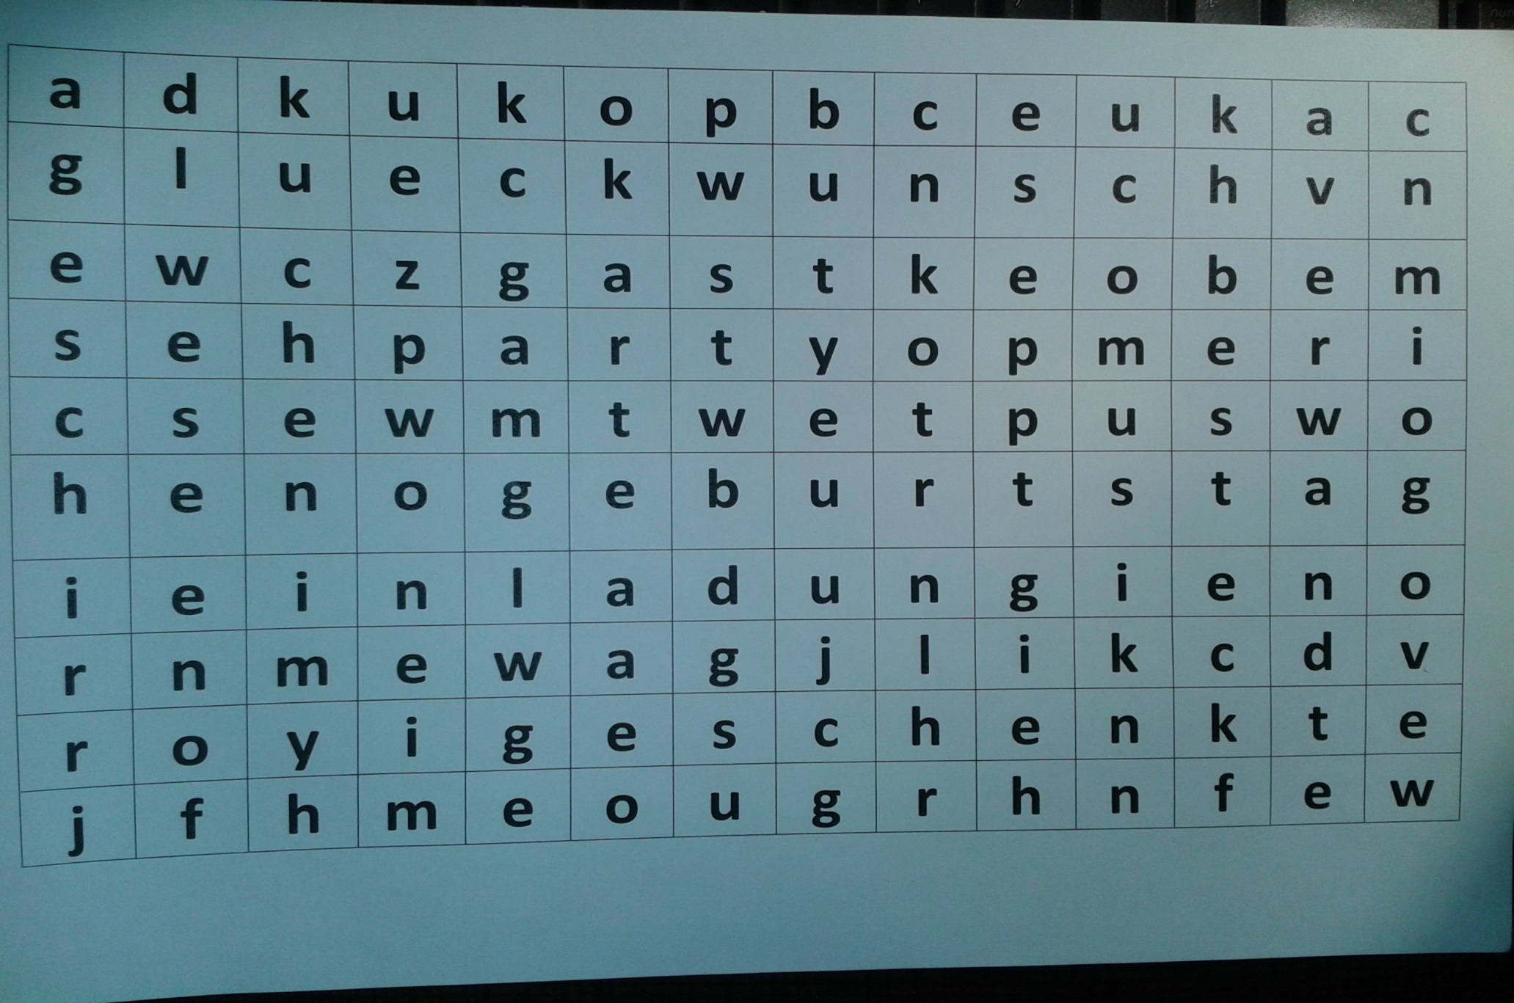
Buchstabensalat

Slide 14
Welche wörter sind das?
3) Das nächste Spiel:
- Ordnet die Buchstaben und nennt die Wörter! Beachtet den Artikel bei den Substantiven!
0 - bgtsrGueat - der Geburtstag
1 – inbmtrenig -
2 – lehzichr -
3 –ckülGcnshu -
4 – nsceeGkh -
5 –udEnlagni -

Slide 15
wie heißt der Oberbegriff?
4) – Und jetzt sagt, wie der Oberbegriff heißt!
0. der Apfelsaft, der Orangensaft, der Bananensaft — der Saft
1. der Löffel, die Gabel, das Messer —
2. der Kartoffelsalat, der Nudelsalat, der Fleischsalat --
3 . der Geburtstag, Weihnachten, Ostern --
4 . die Geschwister, die Mutter, der Opa, die Tante --

Slide 16
Wir tanzen und singen! „Brüderchen, komm tanz mit mir!“
In der Party tanzen wir unbedingt, deshalb lade ich alle zum Tanzen ein!
Brüderchen, komm tanz mit mir,
beide Hände reich ich dir.
Einmal hin, einmal her,
rings herum, das ist nicht schwer.
Mit den Füßchen trapp, trapp, trapp!
Mit den Händchen klapp, klapp, klapp!
Einmal hin, einmal her,
rings herum, das ist nicht schwer.
Mit dem Köpfchen, nick, nick, nick!
Mit den Fingern tick, tick, tick!
Einmal hin, einmal her,
rings herum, das ist nicht schwer.
Noch einmal das schöne Spiel,
weil es uns so gut gefiel.
Einmal hin, einmal her,
rings herum, das ist nicht schwer.

Slide 17
Wer ist der aufmerksamste? (Fehlerkorrektur)
- Noch ein Spiel haben wir! Wer ist der aufmerksamste?
-Ihr sollt die Fehler im Text suchen und korrigieren! In jedem Satz oder Satzteil gibt es einen Fehler! Also 7 Fehler haben wir hier!
(0) Liebes Anna,
(1) am 18. Oktober habe ich meinen Weihnachten. (2) Ich will deinen Geburtstag groß feiern, (3) deshalb mache ich eine Party in Wochenende. (4) Ich lade dich zur Party zu.
(5) Komm an 14 Uhr zu mir. (6) Wir können Musik tanzen, spielen bis 8 Uhr abends.
(7) Meine Oma macht einen Apfelsuppe.
Bis bald
Deine Lana
0 - Liebe_________ 4 -___________________
1 -_____________ 5 -___________________
2 -_____________ 6 -___________________
3 -______________ 7 -___________________

Slide 18
Zusammenfassung
9. Also unsere Party ist jetzt zu Ende. Und die Stunde ist bald auch zu Ende.
Ich muss sagen, alle haben gut gearbeitet. Ihr habt gut gelesen und gesprochen, geschrieben und gesungen. Ich bin mit euch sehr zufrieden und bedanke mich bei euch für eure Arbeit.
10. Schreibt bitte die Hausaufgabe zur nächsten Stunde auf!
die Hausaufgabe:
Lehrbuch Seite 46, Übung 9. Den Dialog lesen und inszenieren. Der Dialog heißt „Nach der Party“
Auf Wiedersehen, Kinder! Alles Gute!

